Slide 1
Fremtidens styrerom
Informasjon og pris, NESF v. Lokallag.

Slide 2
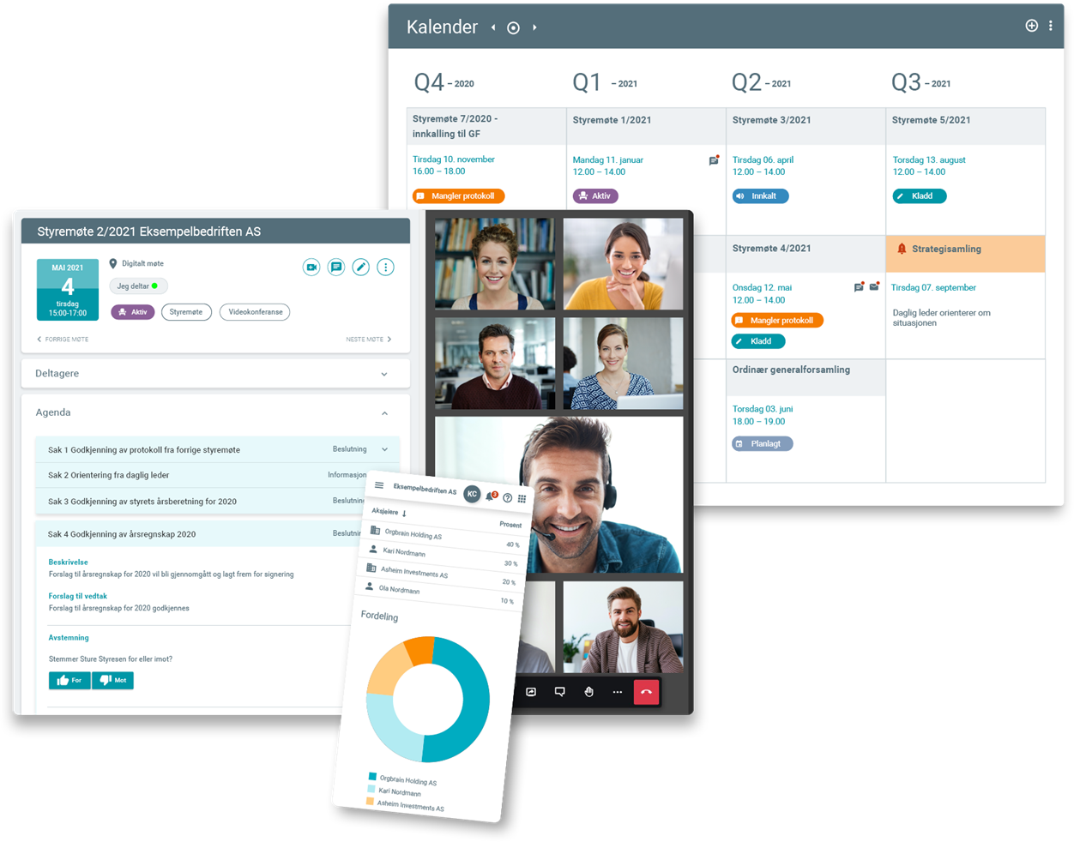
Hvorfor Orgbrain?
Vi gjør det enklere og sikrere å sitte i styrer - et trygt valg
Tradisjonelle styreportaler tilbyr verktøy for å håndtere lagring eller enkelte oppgaver. Orgbrain skiller seg ut ved at vi i tillegg effektiviserer styrearbeidet gjennom brukervennlig og moderne teknologi
Løsningen inneholder alt styret trenger på ett sted (video, chat, digital signering, avholdelse av styremøter, digital avstemning, årsmøter, lagring av dokumenter, rapportering og juridisk bistand)
Fokus på veiledning og kompetanse - hjelper administrasjonen og styrene å overholde sine juridiske forpliktelser
Prisgunstig -> mye for pengene
Support i toppklasse - både digitalt og personlig
Vi bidrar til å profesjonalisere og effektivisere styrearbeidet, ledergruppens møter og styringsgruppenes prosjektoppfølging.

Slide 3
Orgbrain styreportal
Sentral funksjonalitet
Enkel & sikker tilgang | Brukerne har sikker tilgang fra både PC, nettbrett og smarttelefoner
Skybasert løsning | Løsningen er alltid tilgjengelig direkte fra nettleseren
Sikker lagring | Dokumenter og e-poster lagres sikkert og kryptert i Norge
Elektronisk signering | Protokoller/dokumenter kan signeres med Orgbrain eSign eller BanklD
Digital stemmegiving | Deltakerne kan stemme digitalt på styremøter/generalforsamlinger
Videokonferanse | Hvert møte får automatisk tildelt egen videokonferanselenke
Kalenderfunksjon | Møteinnkalling og årsplan har kalenderintegrasjon
Årsplan | Forslag til årsplan/årshjul med agendaforslag
Notater | Enkelt å legge inn både egne og felles notater per møte/protokoll
Styreprotokoll | Automatisk forslag til styreprotokoll ut fra møteagenda, 80% ferdig.
Oppfølging av vedtak | Aksjonspunkter kan ha oppfølgingsansvarlig og tidsfrist
Agendabibliotek | Stort agendabibliotek med lovhenvisninger og juridiske hjelpetekster.
Aksjonær modul | Beregner reelle rettighetshavere, støtter emisjoner og transaksjoner
Sikker meldingsfunksjon | Trygt å sende meldinger fra selskapet til styret og aksjonærene.
Orgbrain Academy | Bla. Autorisasjonskurs i styrearbeid med eksamen/kursbevis. Oppslagsverk
Undergrupper | Gir ledergrupper, prosjekter og underavdelinger egen portal
Generalforsamling | Rikholdig modul for håndtering av digitale/hybride generalforsamlinger
Datarom | Løsning for sikker lagring og deling av dokumenter, samt e-signering
Spørreskjema | Funksjon for styreevaluering og evaluering av daglig leder
Orgbrain tilbyr en styreportal som gir:
enkel og sikker tilgang til styredokumenter
enklere avholdelse av styremøter og årsmøter
effektiviseringsgevinster for administrasjon og styret
styrene hjelp til å overholde sine juridiske forpliktelser
økt kvalitet i styrearbeidet
økt kompetanse i styrene
Styreportalen inneholder en digital styreskole som gir grunnleggende opplæring i styrearbeid. Styreskolen finnes også som et frittstående kurs. Ved bestått eksamen utstedes det et autorisasjonsbevis fra Foreningen for bedre styrearbeid
Link til mer utfyllende funksjonalitetsbeskrivelse

Slide 4
Pristilbud, styreportal
inkl. styreevaluering, digitale årsmøter, maldatabase, digital avstemning og styreskolen.
LOKALAVDELINGER AV E-SPORTSFORBUNDET
NESF, LOKALLAG
Funksjonalitet som informert, og mye mer. Se side 3 for nærmere informasjon.
Billigste pris hos Orgbrain er 4.788,-
SPESIALPRIS FOR NESF LOKALLAG, 15%: 4.070 KR. PR. ÅR.
betydelig rabattert pris for lokallag, 15%. Faktisk antall styremedlemmer har ikke betydning for pris.

